Slide 1
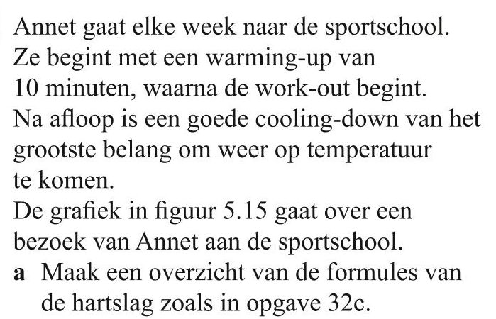
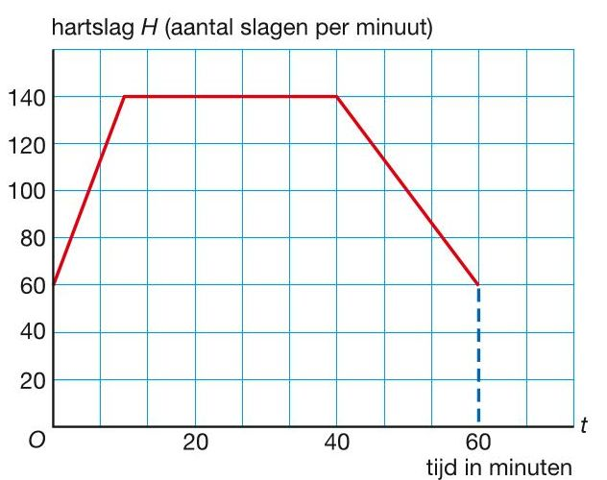


























Opgave 33
$$\left(2\right)$$
$$\left(1\right)$$
$$\left(3\right)$$
Het stuk horend bij (1)
$$met a=\frac{∆H}{∆t}$$
$$=\frac{140−60}{10−0}$$
$$=\frac{80}{10}=8$$
10
$$H=at+b$$
Het stuk horend bij (3)
$$H=8t+b$$
$$met a=\frac{∆H}{∆t}$$
$$=\frac{140−60}{40−60}$$
$$=\frac{80}{−20}$$
geeft
$$b=60$$
$$H=at+b$$
$$=−4$$
$$door \left(0, 60\right)$$
dus
$$H=8t+60$$
, voor $t$ tussen $0$ en $10$
$$H=−4t+b$$
geeft
$$\left(1\right)$$
$$60=−4∙60+b$$
$$door \left(60, 60\right)$$
Het stuk horend bij (2)
$$300=b$$
dus
$$\left(2\right)$$
$$H=140 , voor t tussen 10 en 40$$
dus
$$H=−4t+300 , voor t tussen 40 en 60$$
$$\left(3\right)$$

Slide 2













Overzicht:
$$H=8t+60$$
, voor $t$ tussen $0$ en $10$
$$H=140 , voor t tussen 10 en 40$$
$$H=120$$
$$H=−4t+300 , voor t tussen 40 en 60$$
Los op:
$$8t+60=120$$
$$8t=60$$
$$t=7,5$$
Los op:
$$−4t+300=120$$
$$−4t=−180$$
$$7,5$$
$$45$$
$$t=45$$
$$Verschil: 45−7,5=37,5$$
Gedurende $37,5$ minuut is de hartslag meer dan $120$

